Slide 1
Деятельность учителя по формированию
духовно-нравственного воспитания
младших школьников через курс
«Основы религиозных культур и светской этики.
Основы православной культуры. 4 класс»
Учитель ОПК , ГБОУ Гимназия №1596
Татьяна Васильевна Лункина
г.Москва, 2017 г

Slide 2
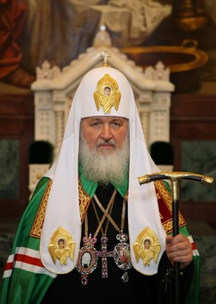
Патриарх Московский и Всея Руси Кирилл
Его Святейшество Патриарх Московский и всея Руси Кирилл
на церемонии награждения победителей олимпиады по «Основам
православной культуры» сказал, что очень часто ему во время
дискуссий по вопросам событий, происходящих в мире говорят,
«что должна быть некая основа, стержень, без которого
распадается национальная жизнь». При этом он добавляет:
«Распадается человеческая общность, не просто национальная
Жизнь, если нет стержня».
Во время дискуссий возникал вопрос: «Что преподавать в школе?». Некоторые говорили, что нельзя преподавать основы религиозных культур, , потому что это разделит детей, общество, спровоцирует конфликты». Исходя из опыта церкви, наоборот, православного человека можно убедить в том, что он должен хорошо относится к представителю другой нации через апелляцию к его собственным убеждениям. Нельзя это сделать на основе отвлечённого религиоведческого предмета , который не имеет никакого отношения к воспитанию, убедить людей, что всем нужно жить дружно.

Slide 3
комплексный курс
«Основы религиозных культур и светской этики»
Модуль 1 «Основы Православной культуры»
Модуль 2 «Основы исламской культуры»
Модуль 3 «Основы буддийской культуры»
Модуль 4 «Основы иудейской культуры»
Модуль 5 «Основы мировых религиозных культур»
Модуль 6 «Основы светской этики»

Slide 4
Основная задача курса -
не ликвидация
религиозной безграмотности,
а усвоение детьми установки
на уважительное отношение
ко всем
традиционным религиозным культурам
нашей страны.

Slide 5

начальная инновационная школа
ФГОС
«Русское слово»

Slide 6
ОСНОВЫ ПРАВОСЛАВНОЙ КУЛЬТУРЫ
ЗАДАЧА
формирование
ценностно-смысловой сферы личности школьника
с учётом мировоззренческого и культурного
самоопределения семьи
ЦЕЛЬ
духовно-нравственное развитие и воспитание
младшего школьника
на основе исторических и культурных традиций
православного христианства

Slide 7
ОСНОВЫ ПРАВОСЛАВНОЙ КУЛЬТУРЫ
основа
культурологический подход
предмет изучения
православная христианская культура, традиция
(общее, основное представление о вероучении,
исторических и культурных традициях
православного христианства
и Русской Православной Церкви)
учитывая
возрастные особенности и познавательные возможности
младшего школьника

Slide 8
ОСНОВЫ ПРАВОСЛАВНОЙ КУЛЬТУРЫ
основные формы
организации учебной деятельности
диалог, дискуссия, беседа
рабочая тетрадь
проекты
картины, аудиозаписи, фильмы
самостоятельная работа
групповые задания
чтение литературных произведений
посещение храмов, памятных мест, православные праздники
сочинения, сообщения

Slide 9
ОСНОВЫ ПРАВОСЛАВНОЙ КУЛЬТУРЫ
реализация метапредметных связей
литературное чтение
музыка
изобразительное искусство
окружающий мир
русский язык

Slide 10
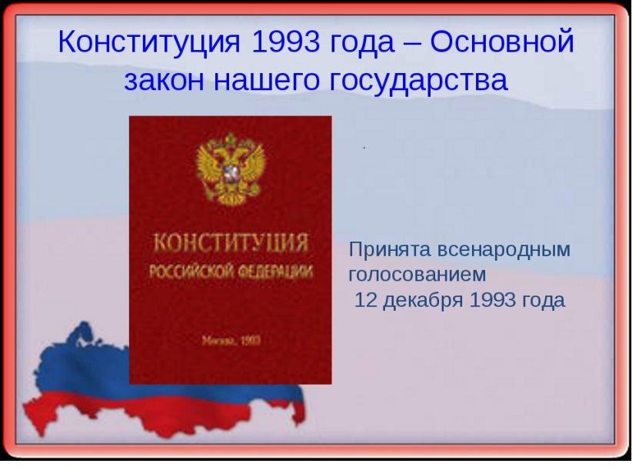
Конституция Российской Федерации
(статья 19):
«Государство гарантирует равенство прав и свобод человека и гражданина
назависимо от …. отношения к религии…»

Slide 11
Тема: « Моя Родина» ответы детей
(метапредметная связь – русский язык)
ОСНОВЫ ПРАВОСЛАВНОЙ КУЛЬТУРЫ
ОСНОВЫ ПРАВОСЛАВНОЙ КУЛЬТУРЫ
«Родина – место, в котором я родился, это страна Россия, город Москва»
«Родина – это то место, где я родился. Где все места знаю. Это родное для меня место»
«Мне Родина – район Ново-Переделкино как большой дом. Здесь мне уютно, всё знакомо, известно. Есть друзья, семья, знакомый лес, парк»
«Родина – моё место жизни. Я знаю всю информацию про свою Родину»
«Родина - это Москва. Это слово, от которого становится легко и светло. Когда ты уезжаешь, то скучаешь по ней, и хочется поскорей вернуться в родные места»
«Родина – это наша страна. В нашей Родине есть Господь Бог»
«Родина – это моя страна, где я живу. Все люди в нашей стране православные, я верю в своего Бога Иисуса Христа»

Slide 12
ОСНОВЫ ПРАВОСЛАВНОЙ КУЛЬТУРЫ
качества | человек | животное
думать | + | -
продолжать свой род | + | +
творить | + | -
обижать слабых | + | -
верить | + | -
испытывать добрые чувства | + | +
уметь раскаиваться | + | -
предавать | + | -
хранить верность | + | -
стремиться стать лучше | + | -
завидовать | + | -
молиться | + | -
Работа в тетради
Поставь знаки «+» или «-»
в зависимости от того,
свойственно ли данное
качество человеку или
животным
(метапредметная связь –
литературное чтение )
литературное
чтение)

Slide 13
ОСНОВЫ ПРАВОСЛАВНОЙ КУЛЬТУРЫ
Работа в тетради
Напиши о традициях празднования в твоей семье разных праздников из приведённого списка, если такие праздники отмечаются. Продолжи список, если отмечаются другие праздники.
(метапредметная связь – окружающий мир):
праздник | традиции праздника
День рождения | Собираются родные и близкие и отмечают этот праздник. Зажечь свечи.
День Победы | Вспоминают павших солдат, которые защищали Родину и победили на войне. Запустить салют.
Рождество Христово | Вспоминают о рождении Иисуса Христа.
Воскресение Христово | Это Пасха. Принято печь куличи и красить яйца.
Новый год | Наряжать ёлку и дарить подарки близким.

Slide 14
ОСНОВЫ ПРАВОСЛАВНОЙ КУЛЬТУРЫ
Работа в тетради
Проведи стрелками от центрального квадрата «Библия учит» к квадратам с правильными ответами на вопрос: «Чему учит Библия?»
видеть свои ошибки
тому, как нужно жить
послушанию
делать правильные выводы из жизненных ситуаций
доверять Богу
тому, как стать лучше
стремиться к богатству
гордиться
ко всему относится равнодушно
любить Бога
помогать людям
Библия
учит

Slide 15
ОСНОВЫ ПРАВОСЛАВНОЙ КУЛЬТУРЫ
Темы проектов:
(метапредметная связь – окружающий мир):
Россия - наша Родина.
Государственная символика нашей страны.
Самая главная встреча.
Православные традиции.
Есть только одна Книга.
Бог – Творец мира.
История одного предательства.
Каин и Авель. Зависть.
Вавилонское столпотворение.

Slide 16
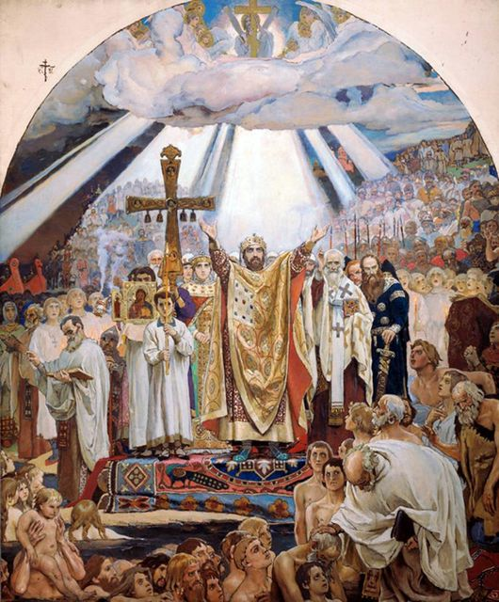
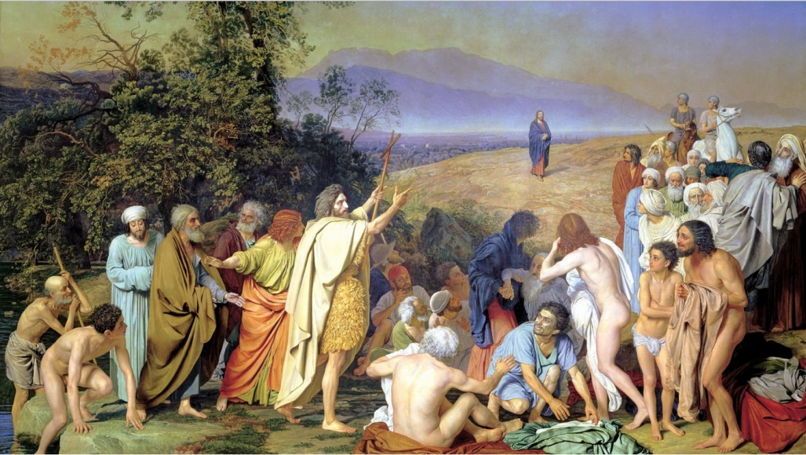
ОСНОВЫ ПРАВОСЛАВНОЙ КУЛЬТУРЫ
(метапредметная связь – окружающий мир, литературное чтение, история, ИЗО):
А.Иванов
«Явление Христа народу»
(Библейская тема)
В.М.Васнецов
«Крещение Руси»

Slide 17
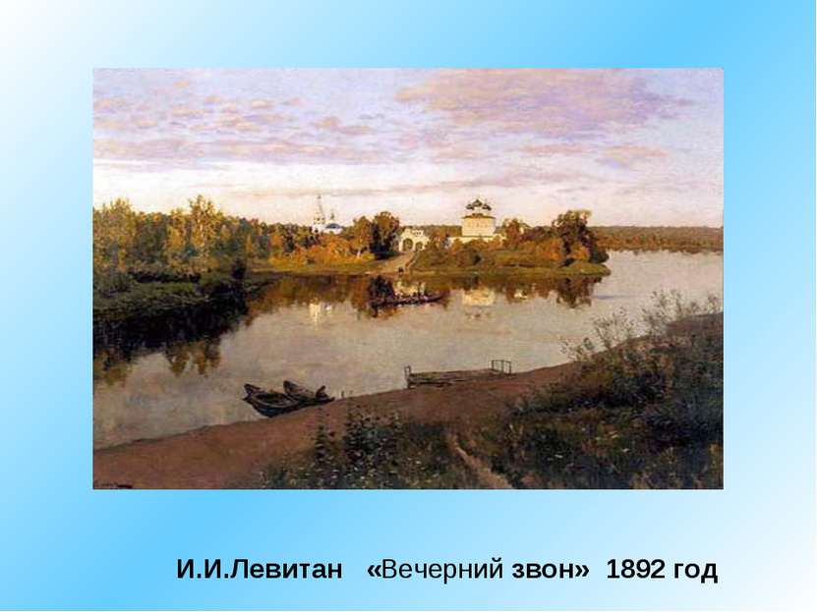
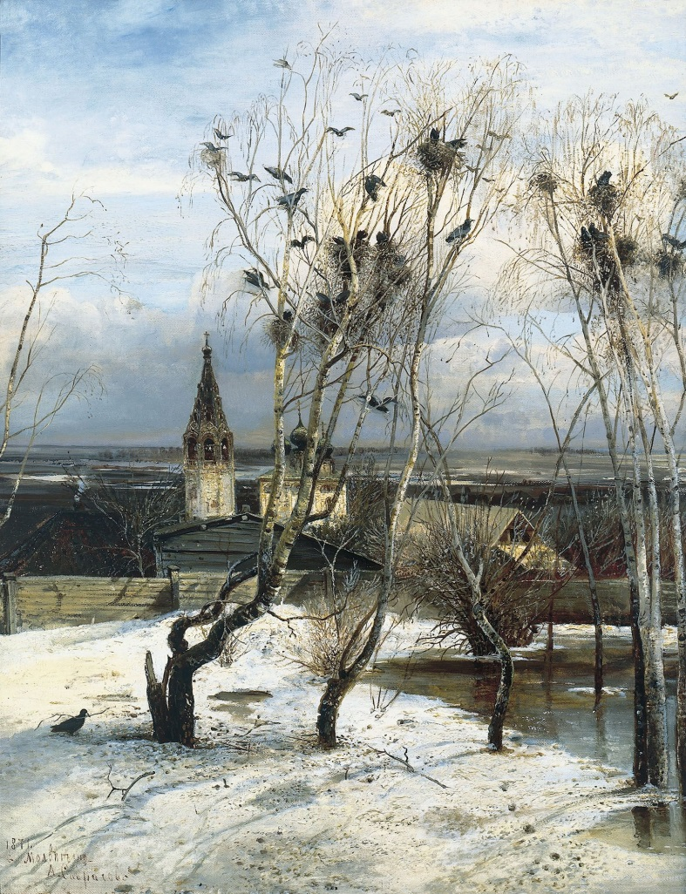
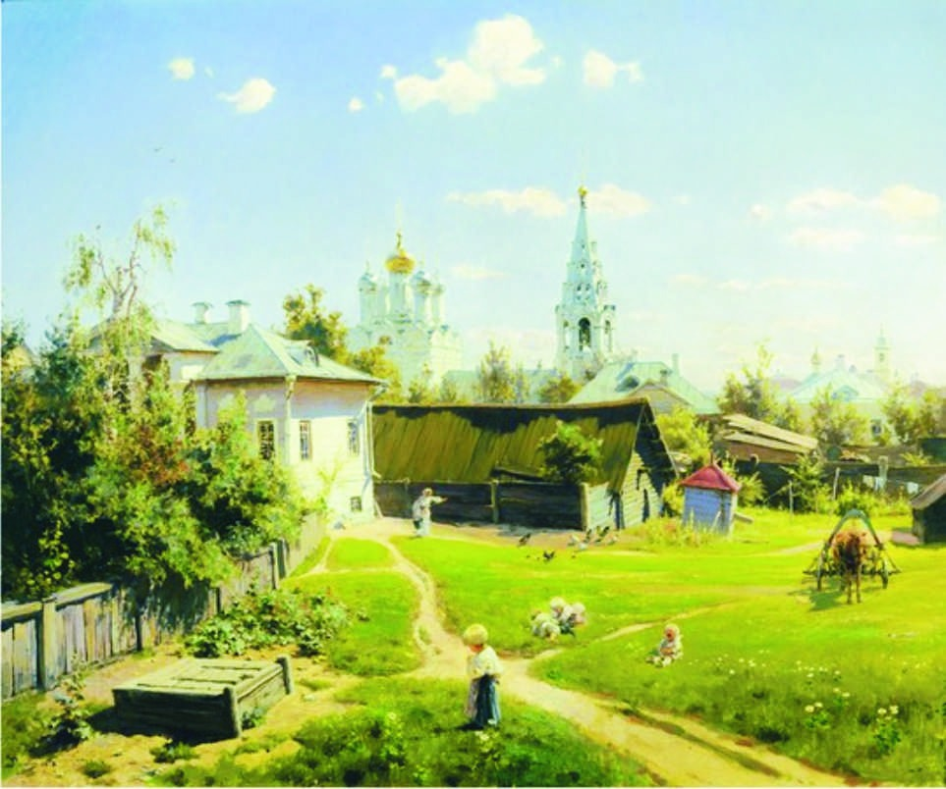
А.Саврасов
«Грачи прилетели».
В. Поленов «Московский дворик»

Slide 18
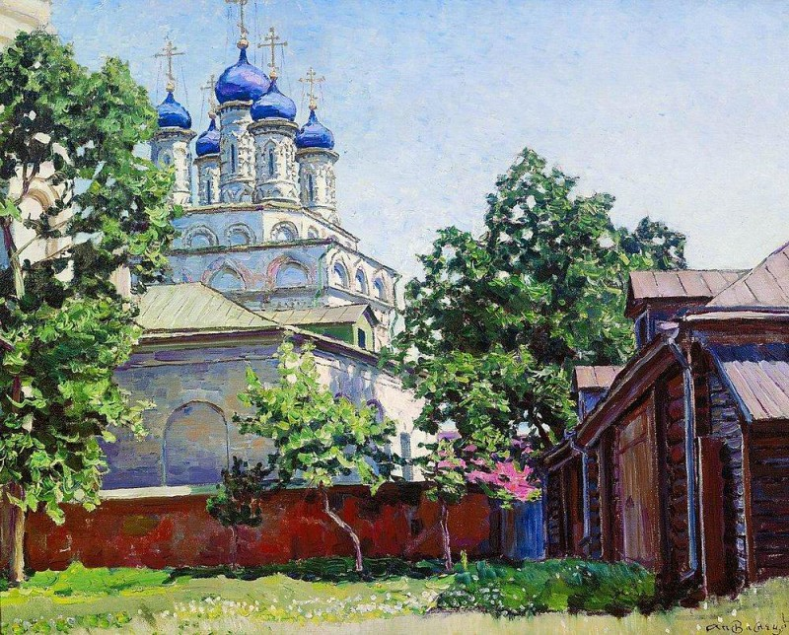
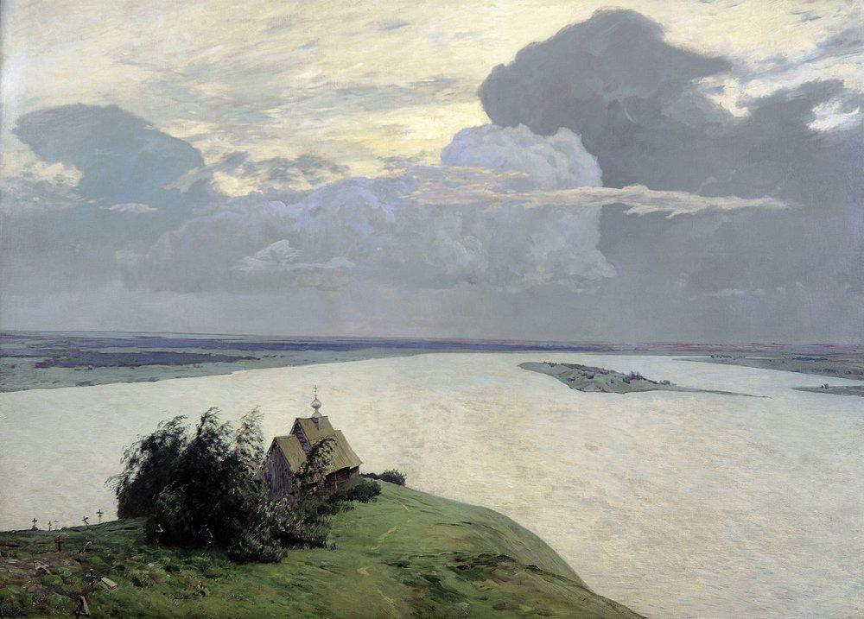
И.Левитан
«Над вечным покоем»
В. Поленов
«Троицкая церковь на Берсеневке»

Slide 19
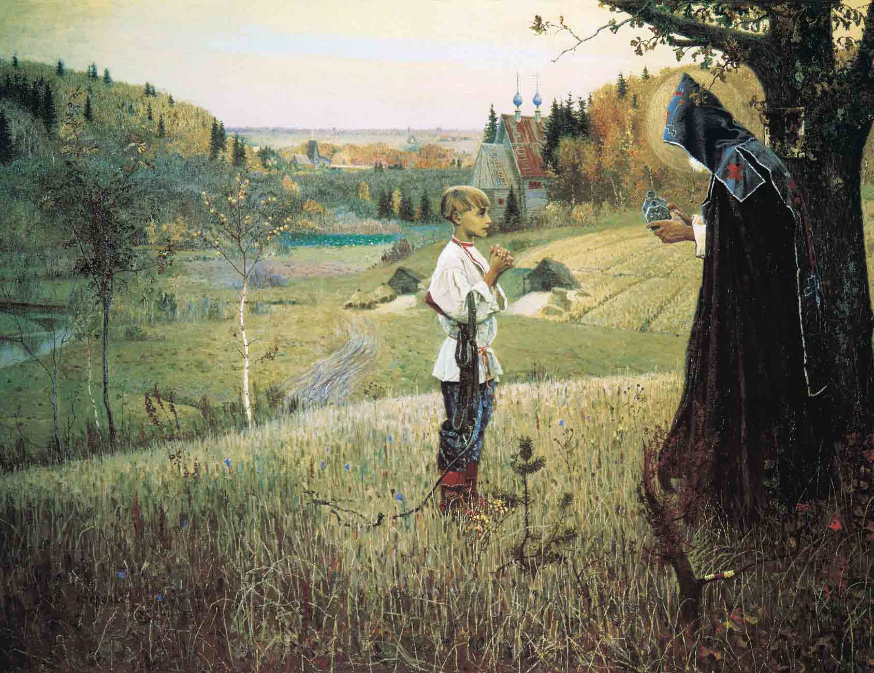
Михаил Нестеров
«Видение отроку Варфоломею»
(жития святых –
святой преподобный Сергий Радонежский –
основатель Троице-Сергеевой Лавры г.Сергиев Посад)

Slide 20
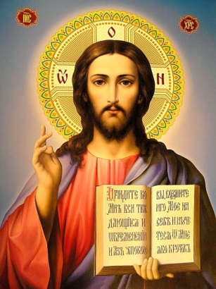
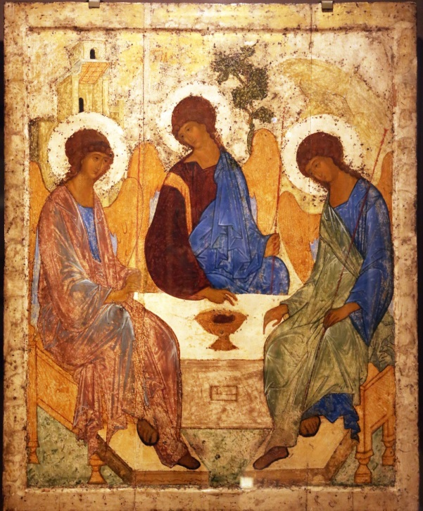
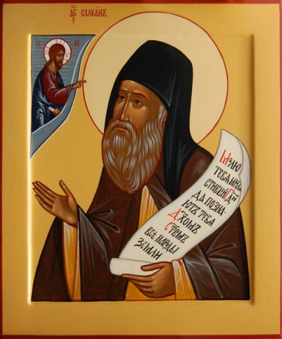
Бог Спаситель
Андрей Рублев
«Святая Троица»
Святой
Силуан Афонский

Slide 21
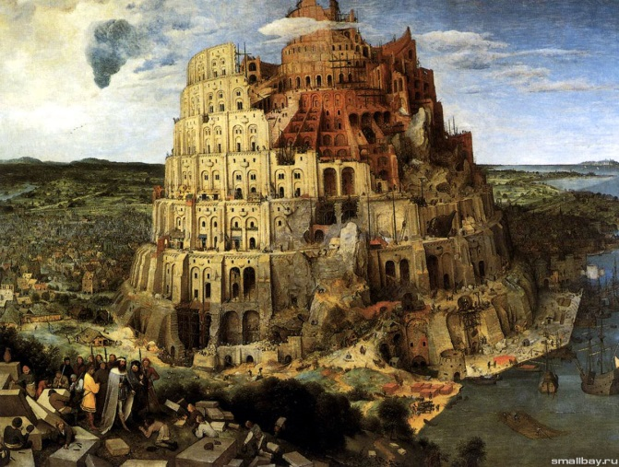
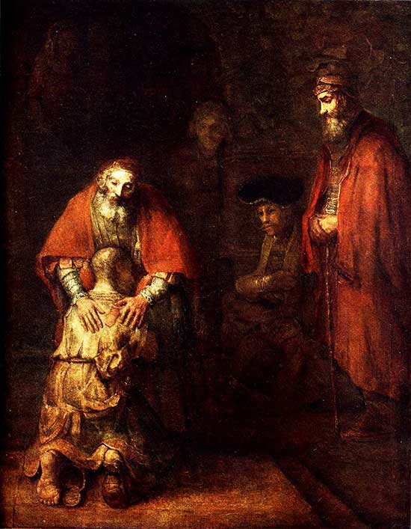
Картины зарубежных художников
«Вавилонская башня»
Питера Брейгеля Старшего
нидерландский художник
«Возвращение блудного сына»
Ремрандта ван Рейна.
голландский художник

Slide 22
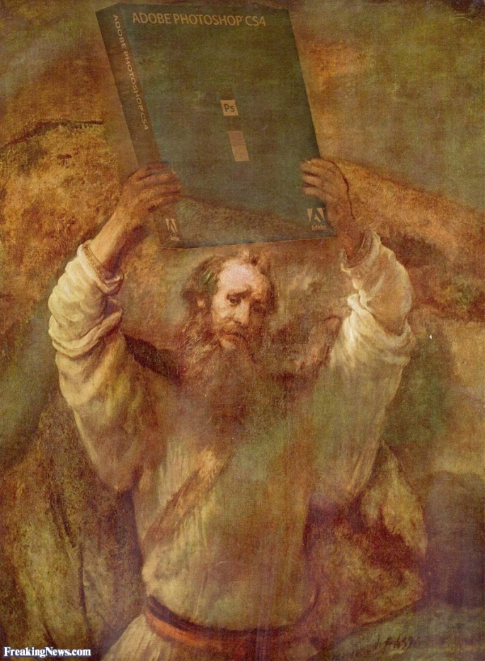
Рембрандт Харменс ван Рейн.
«Моисей со скрижалями законов»

Slide 23
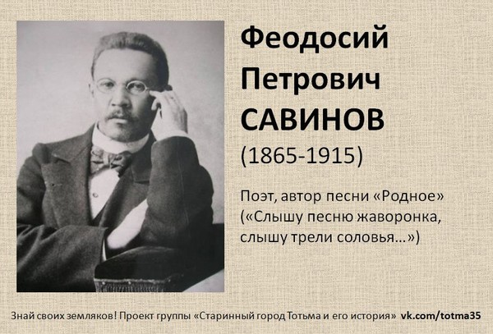
(метапредметная связь – музыка)

Slide 24
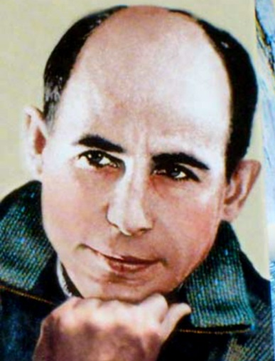
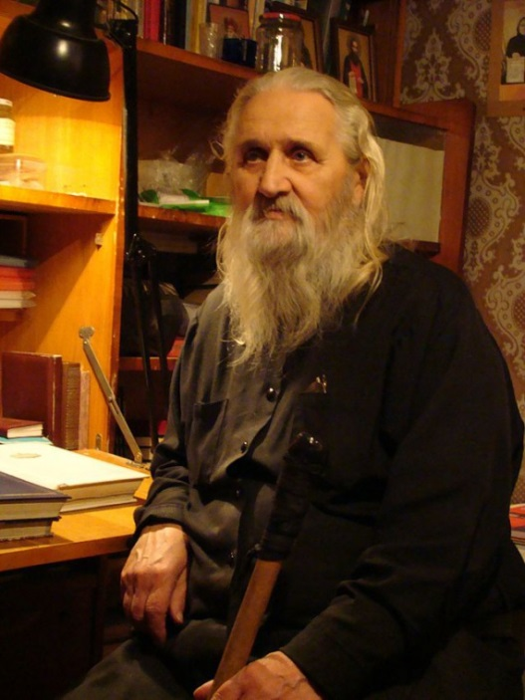
(метапредметная связь – литературное чтение)
Россия, Русь — куда я ни взгляну.. .
За все твои страдания и битвы —
Люблю твою, Россия, старину,
Твои огни, погосты и молитвы,
Виктор Афанасьев
Николай Рубцо́в
Путь наш – полями, лесами...
Все наше милое – здесь:
Мы и душой и глазами
Смотрим на все, что тут
есть.

Slide 25
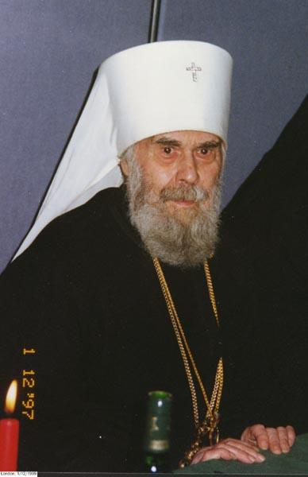
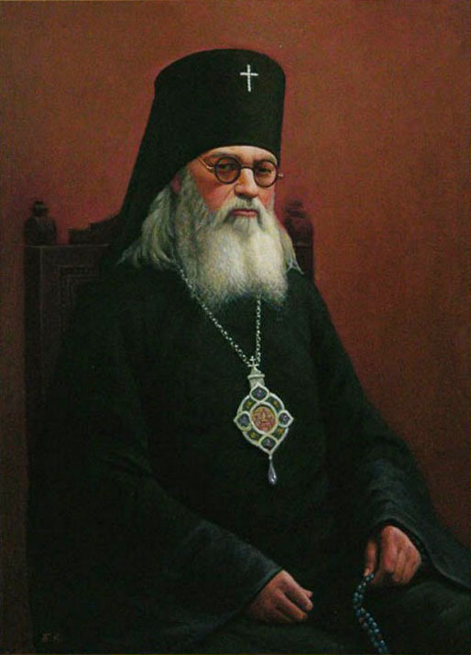
История церкви, церковные саны
Митрополит
Антоний Сурожский
архиепископ
Лука Войно-Ясенецкий

Slide 26
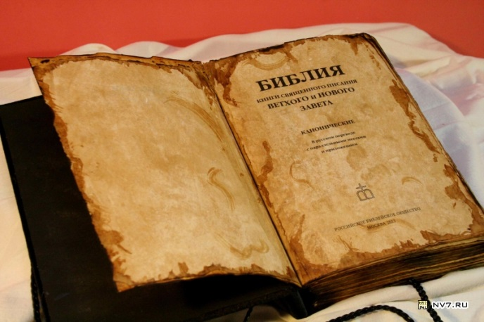
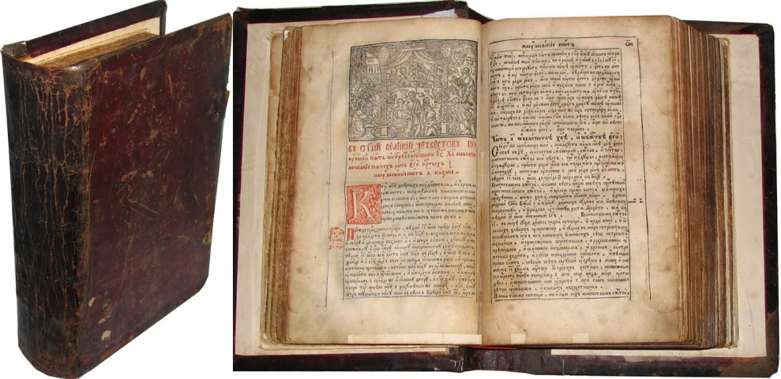
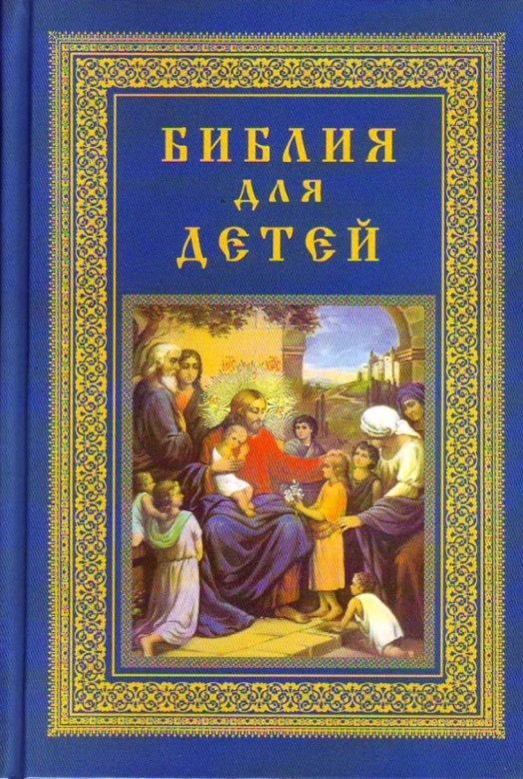
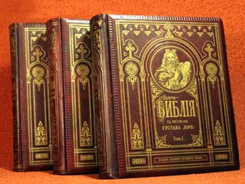
Церковные книги

Slide 27
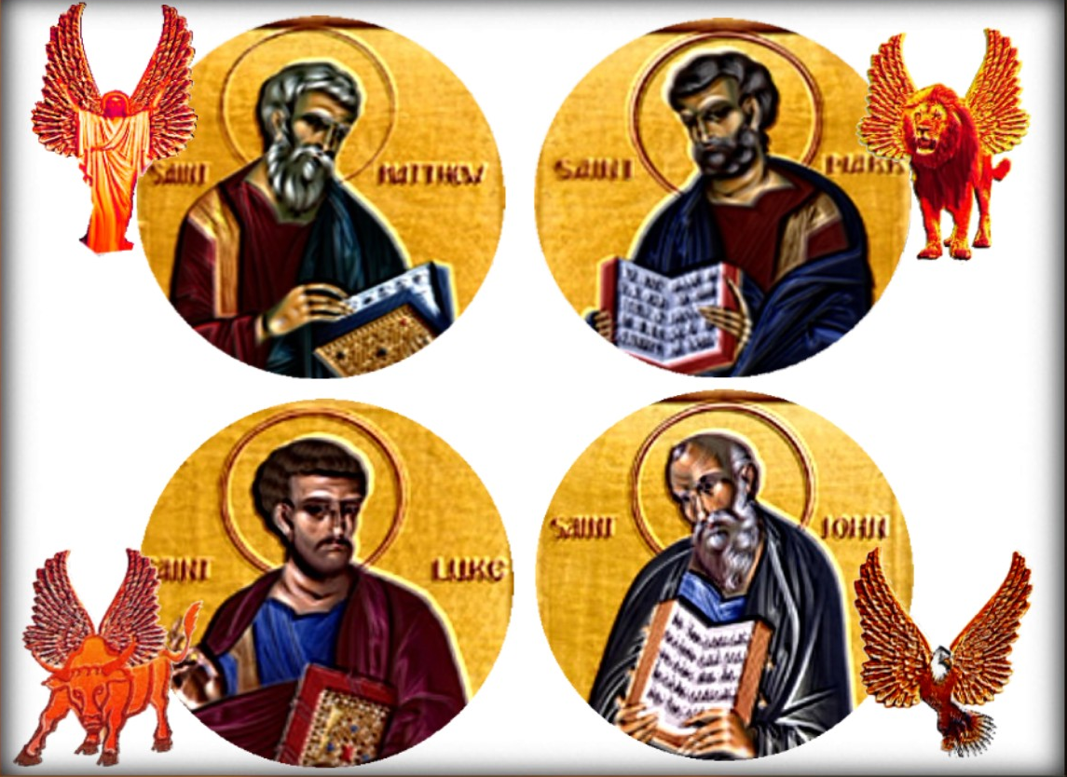
Евангелие
(земная жизнь Иисуса Христа)
четыре евангелиста:
Лука, Марк, Матвей, Иоанн

Slide 28
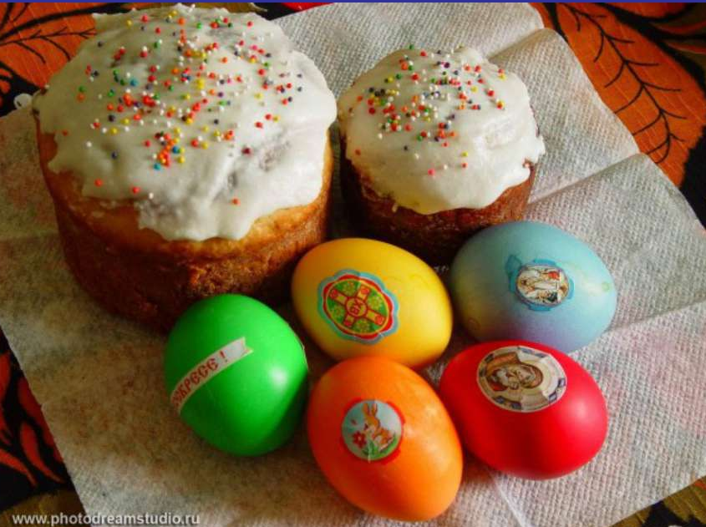
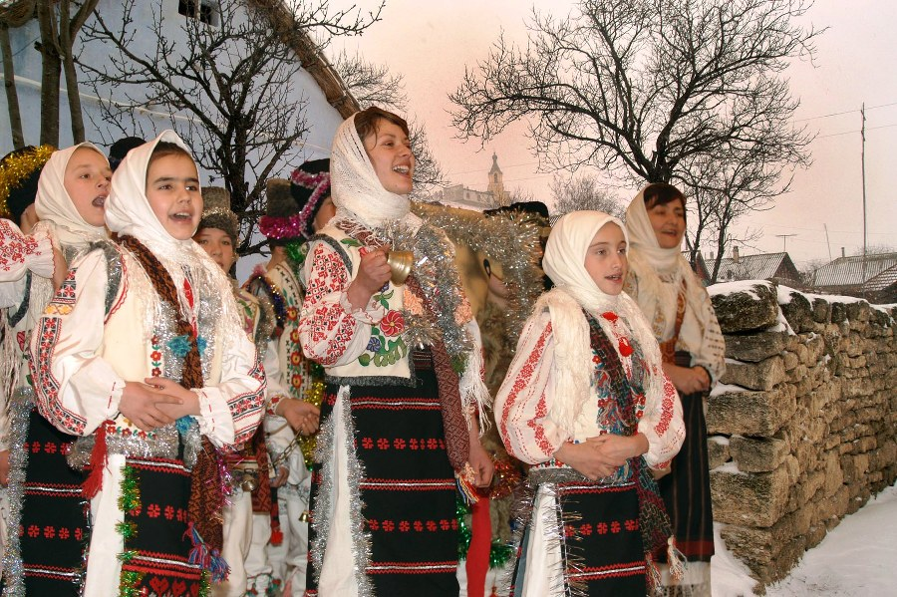
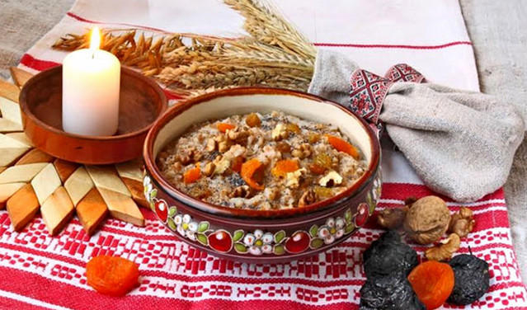
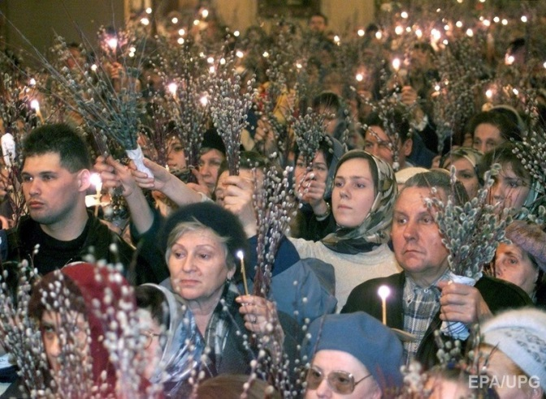
Традиции в жизни православных людей
Пасха
Колядки
Сочельник,
вечер накануне Рождества
Вербное воскресение

Slide 29
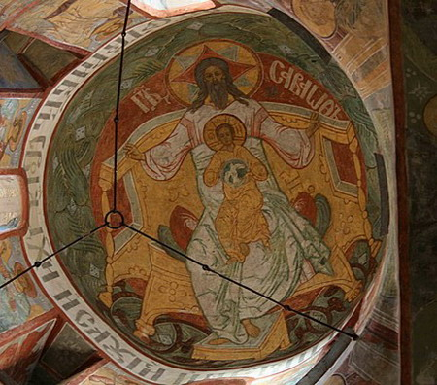
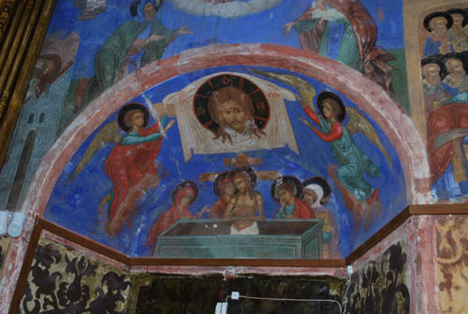
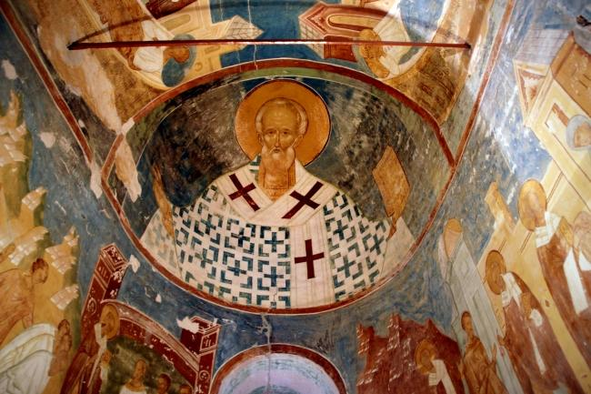
«Фреска» (итал.) означает «свежий» , «сырой».
Это живопись по сырой оштукатуренной стене красками,
которые разводятся водой.

Slide 30
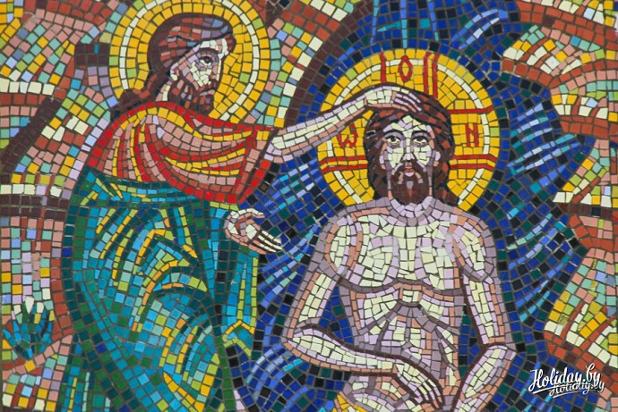
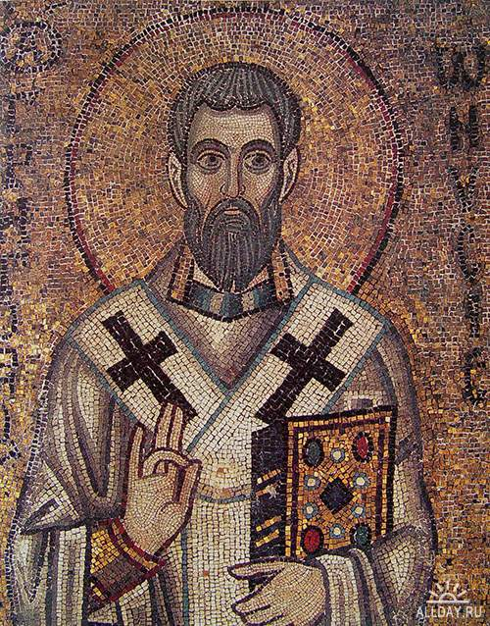
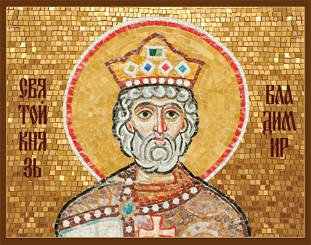
Мозаика, особый вид монументальной живописи,
которая создается из долговечных материалов: маленьких камешков или кусочков непрозрачного цветного стекла - смальты.

Slide 31
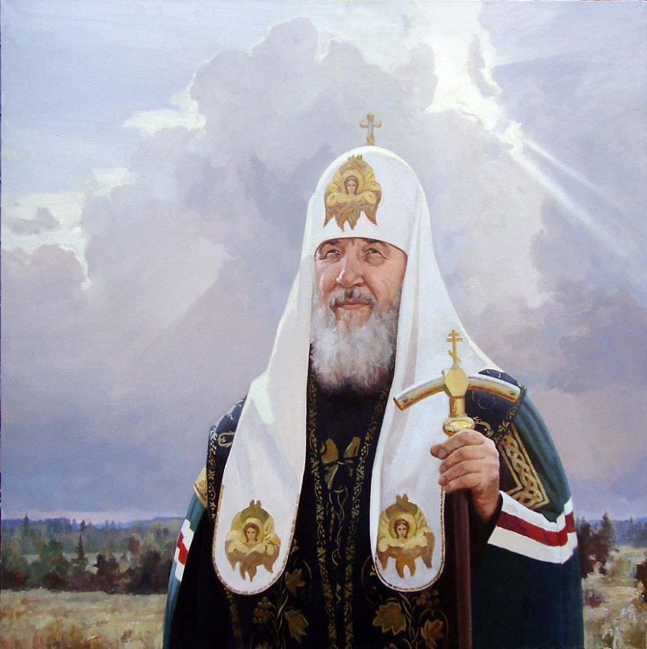
ОСНОВЫ ПРАВОСЛАВНОЙ КУЛЬТУРЫ
«Мы глубоко убеждены в том, что воспитание нашей молодёжи в Православии есть её путь к счастью. Потому что крепкие нравственные устои формируют такие великие сильные чувства, как любовь и доброта …поддерживают эти чувства и не дают им разрушиться»

Slide 32
ОСНОВЫ ПРАВОСЛАВНОЙ КУЛЬТУРЫ
P.S
Данная презентация, я думаю,
наглядно показала,
насколько разнообразна и обширна
деятельность учителя
и сам материал по предмету
«Основы Православной культуры»,
какую разностороннюю связь
он имеет с другими предметами,
насколько важен и актуален этот предмет
в жизни младшего школьника

